Slide 1
AVALIAÇÃO DA QUALIDADE DA ÁGUA DO CÓRREGO BOTAFOGO, GOIÂNIA/GO, DURANTE EVENTOS DE PRECIPITAÇÃO
Autores:
SAULO BRUNO SILVEIRA E SOUZA
KARLA ALCIONE DA SILVA CRUVINEL
HUMBERTO CARLOS RUGGERI JÚNIOR
RICARDO PRADO ABREU REIS
GIOVANA CARLA ELIAS FLEURY

Slide 2
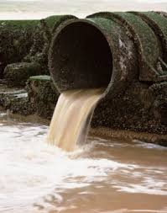
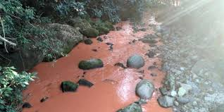
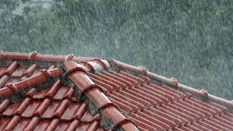
INTRODUÇÃO/OBJETIVOS
Problemas relacionados ao escoamento causado pela água de chuvas no corpo receptor:
1) acúmulo de poluentes na época de estiagem;
2) lavagem dos poluentes acumulados e ligações clandestinas de esgoto na rede pluvial;
3) desordem ambiental nos corpos hídricos, relacionados com a sua vulnerabilidade ecológica e à diluição, advecção, dispersão, zonas mortas e reações bioquímicas a jusante dos pontos de entrega das descargas poluídas.

Slide 3
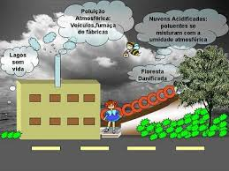
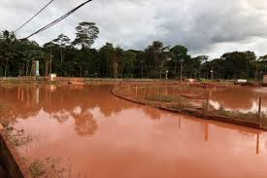
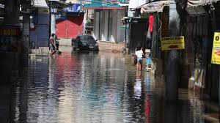
INTRODUÇÃO/OBJETIVOS
Portanto, a importância deste estudo é identificar e quantificar as cargas poluidoras no manancial, para avaliar o seu potencial poluidor, os impactos que podem causar e também para dar suporte a um planejamento e gerenciamento da bacia hidrográfica.

Slide 4
MATERIAL E MÉTODOS
Área de estudo
O Córrego Botafogo pertence à bacia do Rio Meia Ponte, afluente do Rio Paranaíba. Suas nascentes encontram-se no Jardim Botânico e no Parque Areião, e sua área é de 31,55 Km². O córrego é classificado como Classe II, conforme resolução CONAMA 357/05.
O córrego percorre um trecho de 9,8 km dentro da área urbana, passando por inúmeros bairros e se encontra canalizado quase que na totalidade de seu curso, o que ocasiona diversos impactos ambientais (ARAÚJO & PASQUALETTO, 2008). Sendo assim, esta região apresenta pouca área remanescente, com grande descaracterização da paisagem.

Slide 5
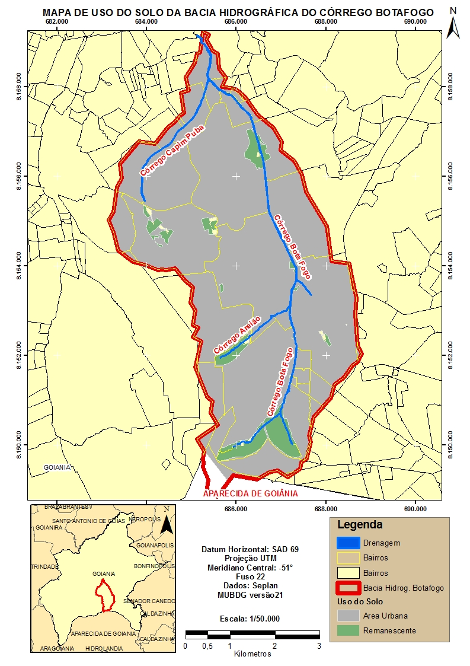
MATERIAL E MÉTODOS
Área de estudo
Selecionaram-se oito (8) estações amostrais, as quais representam a qualidade da água do Córrego Botafogo, da sua nascente até a foz

Slide 6
MATERIAL E MÉTODOS
Amostragem
Foram coletadas amostras quinzenais na estação seca e chuvosa, além do monitoramento e mensuração dos parâmetros durante o efeito de “first flush”.
A qualidade da água foi avaliada pontualmente por meio da sonda multiparamétrica que realiza análises in situ de oxigênio dissolvido, turbidez, condutividade elétrica, pH, potencial de óxido redução, nitrato, amônia, cloreto, temperatura e algas azuis. Para a realização das demais análises, coliformes (totais e termotolerantes), DBO, DQO e sólidos totais, as amostras foram realizadas conforme recomendações no Standard Methods for the Examination of Water and Wastewater.

Slide 7
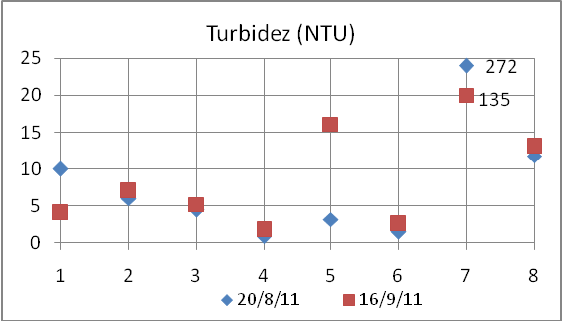
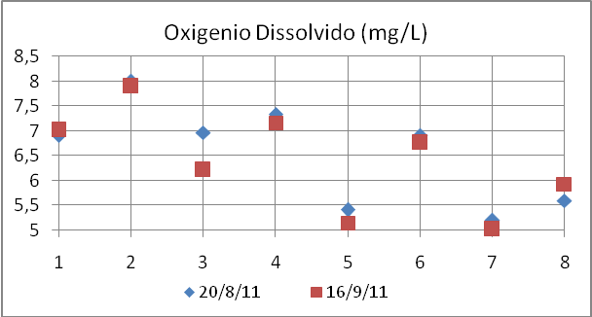
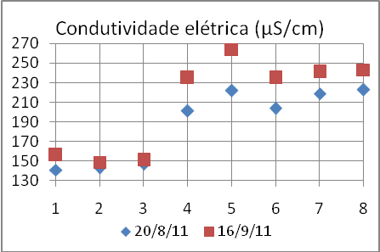
RESULTADOS/DISCUSSÃO
Qualidade da água nos 8 pontos de coleta do Córrego Botafogo

Slide 8
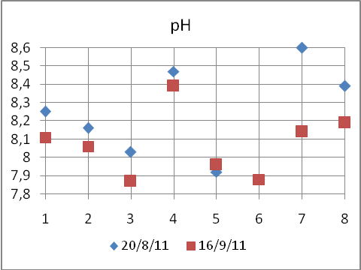
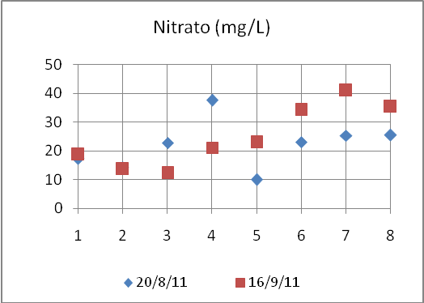
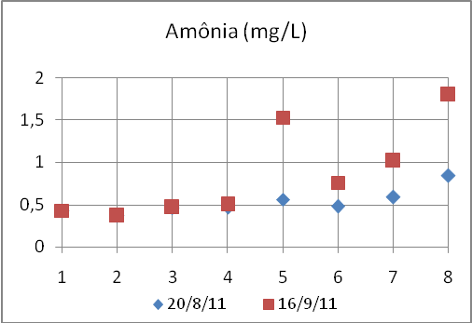
RESULTADOS/DISCUSSÃO
Qualidade da água nos 8 pontos de coleta do Córrego Botafogo

Slide 9
RESULTADOS/DISCUSSÃO
Concentração média da qualidade da água no ponto 5 do Córrego Botafogo
Amostras | Média do período de seca | Primeira chuva após 60 dias de seca | Amostras | Média do período de seca | Primeira chuva após 60 dias de seca
Temp. (ºC) | 24,93 | 24,68 | Cloreto (mg/L) | 432,39 | 40,45
Cond. (µS/cm) | 241 | 280 | Turbidez (UT) | 7,17 | 433,4
OD (mg/L) | 5,28 | 5,35 | Algas Azuis (ug/L) | 1,17 | 8,3
pH | 7,97 | 8,48 | Sólidos totais (mg/L) | 160 | 1322
ORP (mV) | 59,33 | 36 | CT (NMP/100mL) | 8,50E+03 | 3,34E+06
Nitrato (mg/L) | 17,27 | 56,84 | CF (NMP/100mL) | 2,50E+03 | 1,87E+05
Amônia (mg/L) | 0,96 | 1,62

Slide 10
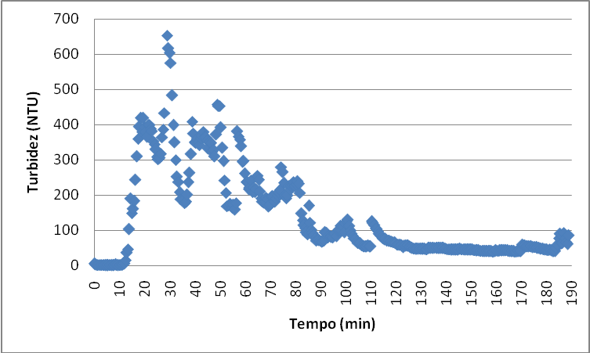
RESULTADOS/DISCUSSÃO
Turbidez (mg/L) no Córrego Botafogo monitorada no evento chuvoso

Slide 11
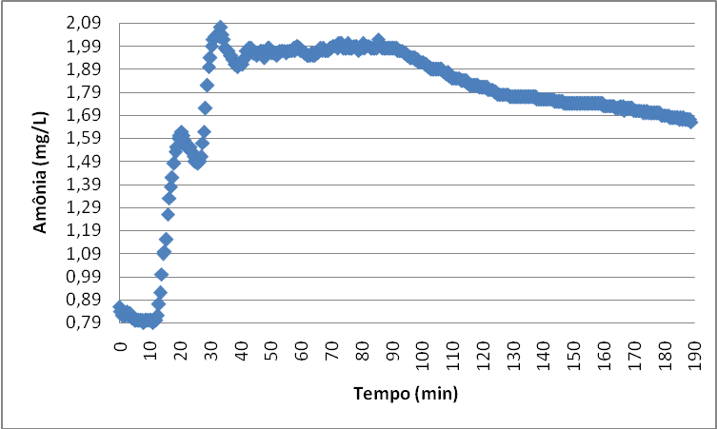
RESULTADOS/DISCUSSÃO
Amônia (mg/L) no Córrego Botafogo monitorada no evento chuvoso

Slide 12
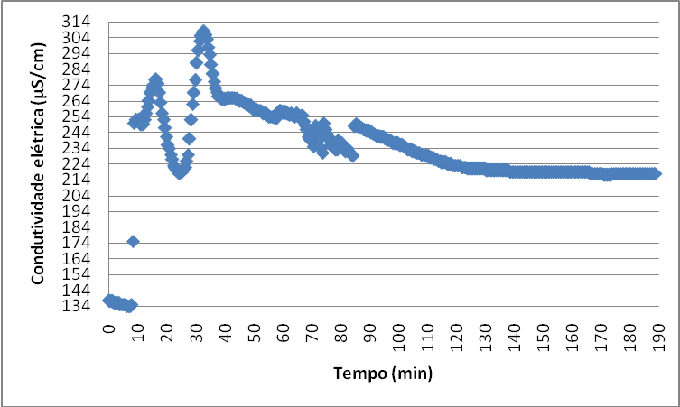
RESULTADOS/DISCUSSÃO
Condutividade elétrica (µS/cm) no Córrego Botafogo monitorada no evento chuvoso

Slide 13
CONCLUSÕES
Foram observados melhores resultados da qualidade da água para os pontos de amostragem 1, 2 e 3. Os pontos à jusante destes apresentaram uma deterioração da qualidade. Isso comprova o fato de que devido os pontos 1, 2 e 3 estarem situados em locais que ainda possuem cobertura vegetal, se encontram mais protegidos do que os pontos que estão mais expostos à interferência humana.
Quando comparados os resultados médios de um evento chuvoso e de seca, foi possível perceber que houve uma grande deterioração da qualidade da água após o primeiro evento de chuva. Esse fato decorre da grande quantidade de poluentes que são carreados pelo escoamento.

Slide 14
CONCLUSÕES
Há grande interferência do escoamento superficial sob a qualidade da água dos cursos d´água, sobretudo em eventos chuvosos posteriores a longos períodos de seca. Nota-se que, para o evento do dia 2 de outubro de 2011, tanto para a amônia, quanto para a condutividade, o primeiro pico foi alcançado a aproximadamente 12 minutos do início da precipitação. O segundo pico, a 33 minutos, também foi coincidente para as três variáveis em análise, ou seja, os três parâmetros analisados tiveram comportamentos semelhantes ao longo do período monitorado.

